Slide 1

CORSO DI FORMAZIONE DI BASE
PER OPERATORI CARITAS 2023
Il metodo Caritas:
ascolto,
osservazione discernimento
A cura di don Antimo Vigliotta, Direttore Caritas Diocesana

Slide 2
U n m e t o d o p e r u n a f i n a l i t à
L’ascoltare insieme all’osservare e al discernere, costituisce il metodo che la Caritas si è dato, per essere in grado di:
  entrare in relazione
  conoscere persone, realtà e situazioni
  progettare
  promuovere
  realizzare interventi pastoralmente appropriati,
in vista di una finalità: animare
  le persone in difficoltà, rispondendo ai loro bisogni e riabilitandole
  la comunità, informandola, coinvolgendola nelle risposte da dare
  il territorio, entrando in relazione con i vari soggetti che lo abitano.

Slide 3
Un metodo pastorale secondo lo stile di Dio
Fin dall’Antico Testamento, lo stile di Dio rivelato a Mosè sul Sinai e attuato nel rapporto con gli uomini, è un metodo
di ascolto,
osservazione,
discernimento,
per un conseguente intervento.
  “Ho udito il grido del mio popolo (Es 3, 7)
  “Ho osservato la sua miseria” (ES 3, 7)
  “Sono sceso per liberarlo… (Es 3, 8)

Slide 4
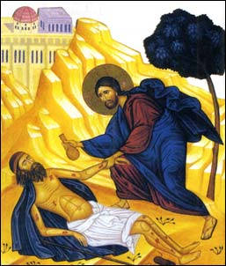
Un metodo secondo l’icona del buon samaritano
La parabola del buon samaritano (Lc 10, 30ss), ci presenta il metodo pastorale in quattro fasi che la Caritas ha fatto proprio.
Il fatto
La constatazione del fatto
Il prendersi cura
Il coinvolgimento della comunità
La conclusione di Gesù:
“Va e anche tu fa’ lo stesso”

Slide 5
Il fatto…
“Un uomo scendeva da Gerusalemme a Gerico e incappò nei briganti…”
E’ ciò che capita, ciò che accade;
l’emergenza che irrompe nel quotidiano che mi interpella:
  un senza dimora
  un tossico dipendente
  una donna messa sul marciapiede
  una famiglia con dissesto economico
  un anziano abbandonato
  uno straniero in cerca di lavoro e di alloggio
  dei minori abbandonati
  un alluvione
  una guerra …………

Slide 6
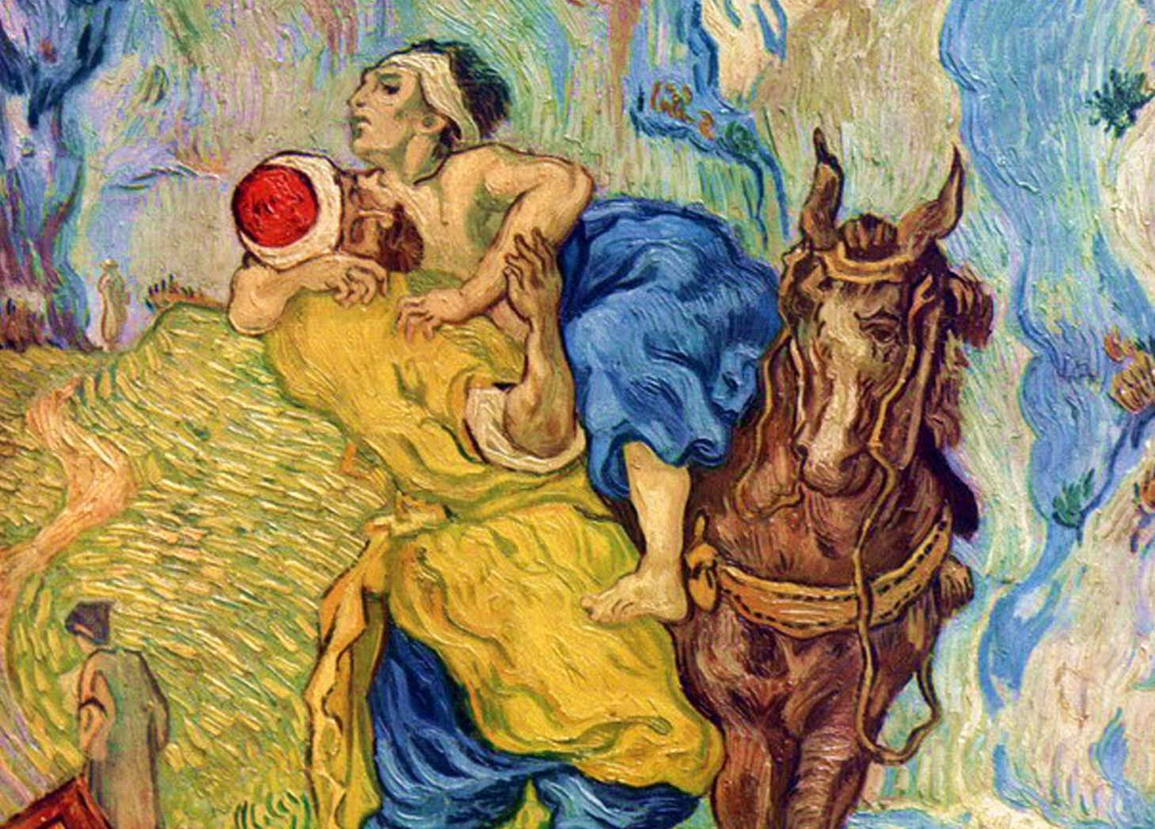
La constatazione del fatto
“Un Samaritano, che era in viaggio, passandogli accanto lo vide e ne ebbe compassione”.
E’ la capacità di accorgersi del fatto dentro la quotidianità e farsi interpellare da esso. Significa cogliere che:
  mi riguarda
  cerco di capire
  ci stabilisco una relazione
  entro in sintonia (com -passione)
  sento che mi appartiene

Slide 7
Le abilità dell’operatore/animatore
Fare il primo passo per entrare in relazione con la persona, dopo esserci accorti di chi ci sta accanto.
Uscire dalle nostre vedute, dai nostri schemi, dai nostri bisogni, dalle nostre sicurezze e renderci conto...
Avere disponibilità a fare spazio all’altro e alla realtà che ci sta attorno, cogliendo ciò che sta oltre.
Fermarsi, lasciarsi “ferire” dalle vicende che accadono, dalla vita che ci viene raccontata.
Assumere uno stile, un atteggiamento, per farsi carico di presenze, silenzi, privazioni, aspirazioni, drammi, presenti sul territorio.

Slide 8
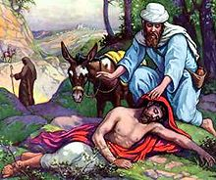
Il prendersi cura
    “Gli si fece vicino, gli fasciò le ferite versandovi olio e vino; poi, caricatolo sul suo giumento, lo portò a una locanda e si prese cura di lui”.
    Si tratta di saper
    togliere le distanze, superare
  le barriere
    rompere l’isolamento
    sollevare e lenire
    scomodarsi
    sentirsi interpellato in prima
    persona.

Slide 9
Le abilità dell’operatore/animatore
Apertura all’altro, disponibilità a sintonizzare, ad ascoltare, a capire e a mettersi in discussione.
Rispetto e discrezione della sfera privata, del vissuto spesso frantumato di chi si incontra.
Libertà dal giudizio e dal pregiudizio, capacità di empatia, di cogliere la sostanza e ciò che c’è di positivo e di sofferto nella persona e nel suo vissuto.
Onestà di atteggiamento, consapevoli di non avere risposte e soluzioni per ogni persona e ogni situazione, ma offrendo sempre comprensione e capacità di compartecipazione.

Slide 10
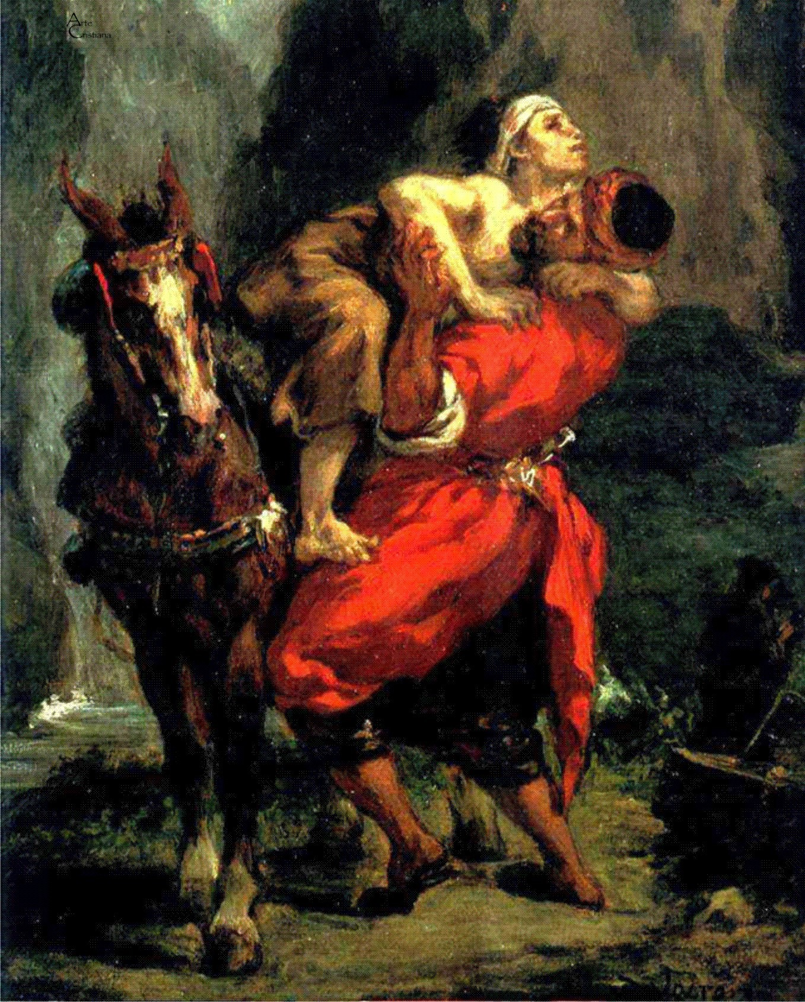
coinvolgimento comunità
“Il giorno seguente estrasse due denari e li diede all’albergatore, dicendo: Abbi cura di lui e ciò che spenderai in più te lo rifonderò al mio ritorno”.
Si tratta di:
  pagare di persona
  coinvolgere la comunità
  sentirsi sempre partecipe
  favorire l’interazione e l’inclusione

Slide 11
Necessità di strumentarsi per educare alla carità
In risposta alle esigenze di una società complessa e in continuo cambiamento,
Tenendo conto delle indicazioni del Concilio Vaticano II
I Vescovi italiani, su indicazione di Paolo VI, hanno promosso
  la Caritas: organismo pastorale che, utilizzando un metodo di lavoro e degli strumenti pastorali,
ha l’obiettivo di educare e a ripensare stili di vita personali e familiari, a mettere a disposizione le proprie risorse (tempo, competenze, professionalità…)
per essere segno di quell’amore solidale, che ci rende tutti responsabili di tutti.

Slide 12
Le specificità della Caritas fissate nello Statuto
1. IDENTITA’ cfr. Statuto Caritas Italiana Art. 1
ORGANISMO PASTORALE che opera:
  per promuovere la testimonianza della carità della comunità cristiana,
  in forme consone ai bisogni,
  in vista dello sviluppo integrale dell’uomo, della giustizia sociale e della pace
  con particolare attenzione agli ultimi
  con prevalente funzione pedagogica.
2. MANDATO cfr. Statuto Caritas Italiana Art. 3
  tradurre (il senso di carità) in interventi concreti con carattere promozionale in collaborazione con i Vescovi
  realizzare studi e ricerche sui bisogni per aiutare a scoprirne le cause
  curare il coordinamento delle iniziative e delle opere caritative di ispirazione cristiana
  promuovere il volontariato
  favorire la formazione degli operatori pastorali
  indire, organizzare e coordinare interventi di emergenza
  contribuire allo sviluppo umano e sociale dei Paesi in via di sviluppo
  stimolare l’azione delle istituzioni civili ed una adeguata legislazione.
12

Slide 13
3. DESTINATARI: i poveri, la comunità, il territorio/mondo
La Caritas cerca di tenere sempre presente che:
  prima del bisogno, dell’emergenza, ci sono le persone in condizioni di bisogno ed hanno necessità di essere ascoltate, incontrate, considerate ed aiutate;
  c’è la comunità che va educata all’attenzione verso chi è in difficoltà, responsabilizzandola a sentire che l’altro le appartiene, è parte di sé (Chiesa);
  ci sono precisi contesti, dentro cui le persone vivono, che richiedono discernimento e uno sguardo ampio, globale (territorio/mondo).
Pertanto, i valori della condivisione, dell’accompagnamento, della partecipazione, al servizio di un’azione costante di animazione, aiutano la comunità a crescere nella consapevolezza di essere soggetto di una carità testimoniata.
Tutto ciò evangelizza,
perchè manifesta in modo credibile la storia, l’amore di Dio per ogni persona.

Slide 14
4. Assunzione di un metodo
Nel contesto sociale molto complesso ed in continuo cambiamento, il metodo pastorale dell’ascoltare, osservare e discernere per animare, risulta efficace perché, utilizzando anche luoghi e strumenti specifici per l’ascolto (il CdA), l’osservazione (l’OPR) e il discernimento/animazione, permette di partire dalla realtà e dare sistematicità, organicità e concretezza al lavoro di sensibilizzazione e coinvolgimento delle comunità.
5. Lavoro in equipe
  Per raggiungere i destinatari (poveri, chiesa, mondo),
per promuovere ed utilizzare opportunamente gli strumenti dell’ascolto, dell’osservazione e del discernimento
per progettare e realizzare percorsi formativi e azioni,
si è colto il valore del lavoro in equipe che permette:
  il coinvolgimento di soggetti appartenenti ad ambiti e con competenze diverse,
  il raggiungimento ed il coinvolgimento della comunità e delle istituzioni,
  la realizzazione di una pastorale progettuale e integrata, fornire risposte, indicazioni e servizi con maggiore efficacia.

Slide 15
6. Attenzione alla formazione
In questi decenni, la Caritas ha tenuto sempre al primo posto la formazione, come mezzo per la trasmissione del sapere, per formare al saper fare e al saper essere animatori pastorali, in modo che, a partire da qualsiasi ambito di intervento, si possa animare al senso della carità la comunità e il territorio.
7. La pastorale della carità
L’insieme di attenzione ai tre destinatari: poveri, chiesa, mondo
l’utilizzo del metodo di lavoro con gli appositi strumenti,
il promuovere azioni che coniugano emergenza e quotidianità,
l’individuazione di percorsi che portino ad una testimonianza della carità assunta responsabilmente dalla comunità.

Slide 16
8. La progettazione pastorale
La Caritas ha maturato la convinzione di evitare che l’intervento di aiuto risulti episodico e la promozione e l’animazione siano estemporanee.
La progettazione pastorale, permette di evitare improvvisazione e provvisorietà, rendendo organico, continuativo e fruttuoso quanto si realizza, perché richiede di:
  partire da una serie di elementi conoscitivi
  fissare gli obiettivi
  prevedere tempi, risorse e soggetti da coinvolgere
  metodi da utilizzare ed azioni da promuovere
  verifiche periodiche da compiere.

Slide 17
Strumenti, luoghi e modi “privilegiati” del metodo Caritas.
Il Centro di Ascolto, a livello diocesano, parrocchiale, interparrocchiale,: le antenne nel territorio. Oggi in Italia sono presenti circa 3000 CdA (in Diocesi è coperto tutto il territorio)
L’osservatorio delle povertà e delle risorse: strumento per rilevare dalle comunità locali dati necessari per la programmazione socio-pastorale:
  promuovere servizi segno, in risposta ai bisogni individuati
  coinvolgere singoli e comunità nelle molteplici forme di prossimità.
  3) Il laboratorio per la promozione delle Caritas parrocchiali,
  educa la comunità alla testimonianza della carità.

Slide 18
I
N
D
I
O
C
E
S
I
L’equipe della Caritas diocesana, utilizza con progettualità il metodo ascoltare, osservare, discernere i relativi luoghi-strumenti (CdA, OPR, LAB. Prom. Caritas);
promuove azioni per animare alla testimonianza l’intera Chiesa locale;
collabora con gli altri Uffici pastorali in vista di una pastorale unitaria;
cura la formazione degli operatori;
è a servizio delle Parrocchie, attraverso il laboratorio, perché sorgano o si rafforzino le Caritas parrocchiali, in modo che si crei una diffusa rete di solidarietà.

Slide 19
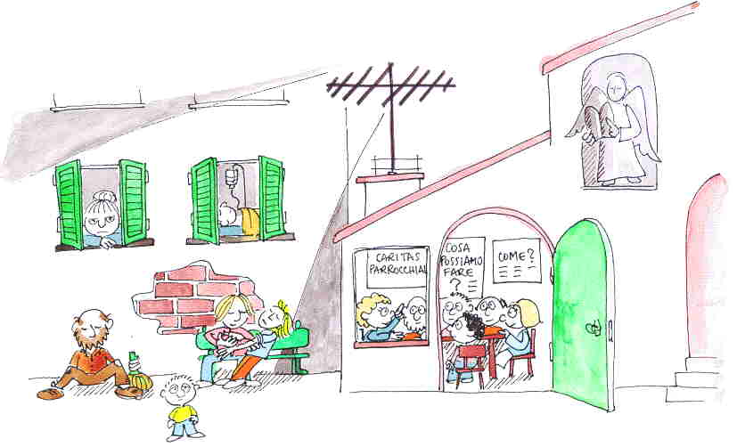

SUL TERRITORIO
L’equipe della Caritas diocesana,
rileva situazioni di povertà e risorse, per promuove risposte a bisogni disattesi;
dialoga con gli Uffici delle pubbliche istituzioni;
è presente nei tavoli dove si progettano le politiche sociali e si redigono i piani sociali di zona;
promuove azioni per animare alla testimonianza l’intero territorio;
cura un’azione di rete tra le associazioni caritative e di volontariato;
svolge, al momento opportuno, un’azione di denuncia di situazioni di ingiustizia e abbandono.
19

Slide 20
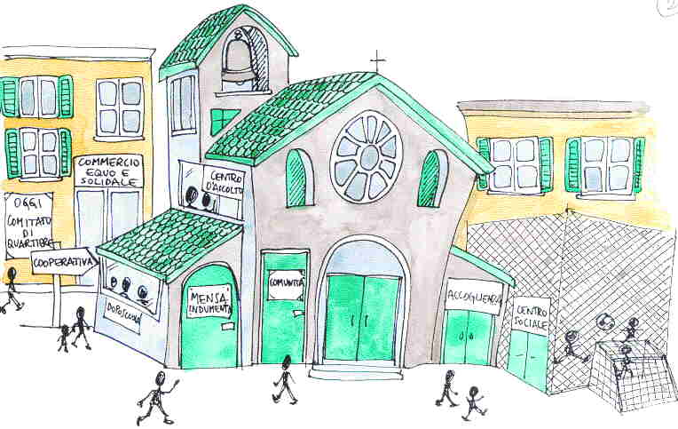
IN PARROCCHIA
La Caritas parrocchiale, cuore che vede sul territorio,
utilizza con progettualità
il metodo ascoltare, osservare, discernere,
promuove azioni e percorsi
per animare e formare,
attua la testimonianza della carità dentro la comunità stessa e sul territorio,
proponendo
stili di vita improntati a sobrietà, l’accoglienza solidale,
l’apertura alla diversità,
la relazione gratuita,
puntando ad una comunità TUTTA capace di annunciare, celebrare e testimoniare il Vangelo con parole e segni credibili.

Slide 21

Rimuovere gli alibi....!
Oggi nessuno ha veramente bisogno...
Questa gente ci marcia... tornino a casa loro
Vadano a lavorare ( ma chi assumerebbe un ex…, uno zingaro... e per quale lavoro?)
Chiedano lavoro ai vari sportelli di orientamento al lavoro (e quale lavoro di questi tempi?)
Si attivino i Servizi Sociali per una erogazione una tantum...
Non ho tempo, ho da pensare alle tante esigenze della mia famiglia…
Si rimbocchino le maniche e facciano come abbiamo fatto noi…

Slide 22
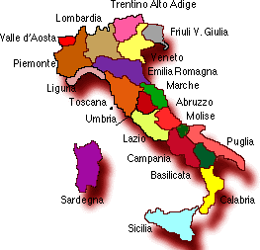

L’osservazione in ambito Caritas
Le Caritas diocesane hanno promosso anche gli Osservatori delle povertà e delle risorse, con lo scopo di:
  fornire alle comunità locali le informazioni necessarie per la programmazione socio-pastorale
  promuovere servizi segno, in risposta ai bisogni individuati
  coinvolgere singoli e comunità nelle molteplici forme di prossimità.

Slide 23
Partire dall’ascolto per educare alla carità
Il “metodo” assunto dalla Caritas in questi anni è fatto di Ascolto, osservazione e discernimento.
Conseguentemente, le Caritas diocesane hanno promosso i Centri di ascolto, per incontrare chi è nel bisogno, ascoltare e progettare conseguenti azioni di sostegno e accompagnamento, coinvolgendo singoli soggetti e comunità.
E’ un’occasione formidabile perché, entrando in contatto con chi sperimenta situazioni di povertà,
le persone e le comunità si possano educare ad esprimere in modo progettuale prossimità, condivisione e vicinanza.

Slide 24
Animazione pastorale
Accompagnare la persona in difficoltà
  a recuperare fiducia in sé, negli altri, nelle istituzioni
  a ritrovare la propria dignità
  a compiere un cammino di riabilitazione.
Sensibilizzare, animare ed educare il singolo cittadino e la comunità
  a non sottovalutare, approssimare e semplificare i problemi
  ad essere attenti ed accoglienti nei confronti di chi è in difficoltà sul territorio e altrove
  a scoprire risorse, a costruire una rete di fattiva mobilitazione del singolo, della comunità, delle istituzioni, in risposta ai bisogni ascoltati.
Favorire la costruzione di relazioni ricche di attenzioni, di legami di fraternità e comunione.

Slide 25
Sviluppa una “nuova fantasia della carità” con stile evangelico
Promuove la capacità di farsi solidali con chi soffre, perché l’aiuto sia fraterno condivisione, non obolo umiliante, creando una rete di supporto.
Opera perché i poveri si sentano in ogni comunità come «a casa loro».
Propone di impegnarsi per il rispetto della vita di ciascun essere umano
Presenta una carità che si fa servizio alla cultura, alla politica, all’economia, alla famiglia, perché vengano rispettati i principi dai quali dipende il destino della persona.
Rifugge dalla tentazione di ridurre le comunità cristiane ad agenzie sociali.
Rifiuta una spiritualità intimistica e individualistica.
Favorisce la responsabilizzazione: “io ti do, ma tu fai la tua parte”
Sollecita a diventare fermento vitale in un contesto adagiato nel proprio benessere.

Slide 26
BUON
LAVORO !!!

